Slide 1


СЕМИНАР ПО ИТОГАМ КОНКУРСА
НА ПРИСУЖДЕНИЕ ПРЕМИЙ
ЛУЧШИМ УЧИТЕЛЯМ
ЗА ДОСТИЖЕНИЯ В ПЕДАГОГИЧЕСКОЙ ДЕЯТЕЛЬНОСТИ
2025

Slide 2

География и количество участников

Slide 3
Доля победителей от общего количества поданных заявок

Slide 4

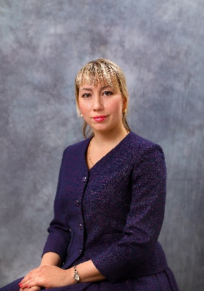
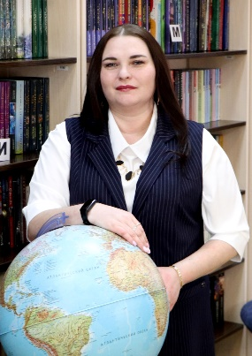
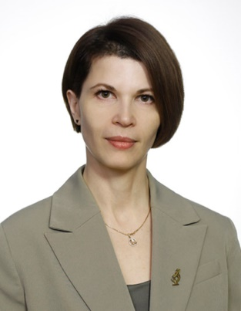
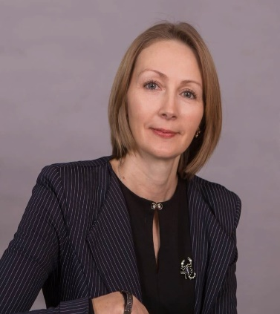
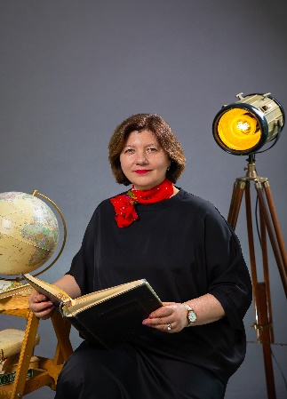
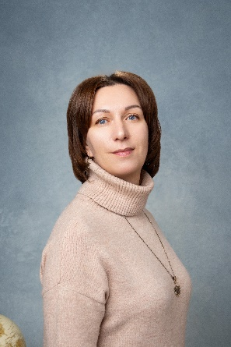
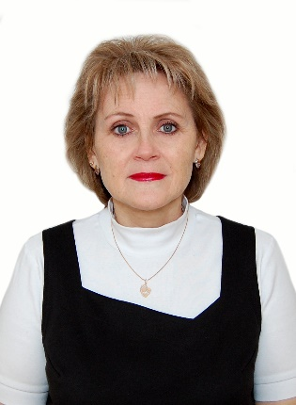
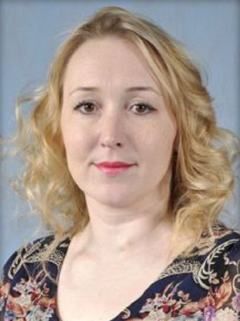
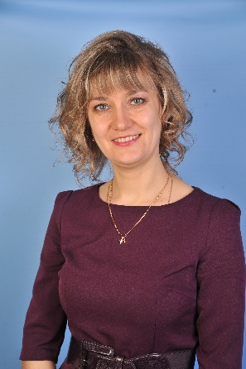
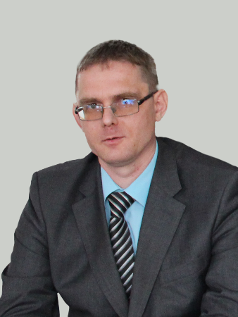
Поздравляем победителей!!!
Ковалева Алёна Анатольевна
Шевченко Виктория Викторовна
Блинникова Татьяна Геннадьевна
Нутрихина Галина Сергеевна
Чечина Елена
Васильевна
Филатова Надежда Олеговна
Галявина Мария Валерьевна
Борисенко Марина Петровна
Копылова Валентина Анатольевна
Васильев Денис Васильевич

Slide 5

Поздравляем победителей!!!
Еремина Оксана Сергеевна
Монакова Марина Владимировна
Червонец Ольга Леонидовна
Щукина Любовь Леонидовна
Камаева Жанна Анатольевна
Кривенцов Леонид Александрович
Кузьминых Ирина Сергеевна
Шурыгина Галина Сергеевна
Соболева Анна Анатольевна
Грошева Мария Викторовна
Михайлова Светлана Михайловна
Генераленко Светлана Валентиновна
Титов Роман Васильевич
Полев Иван Алексеевич
Мисник Татьяна Владимировна

Slide 6
Ход конкурса
https://toipkro.ru/departments/centr-attestacii-ocenki-32/premiya-luchshim-uchitelyam-1481/premii-luchshim-uchitelyam-2024/
Перечень документов, необходимых для участия в конкурсе
Требования к оформлению документов
Распорядительные акты федерального и регионального уровня (в т.ч итоговые распоряжения со списком победителей)
Презентации и видеозапись семинаров для участников и экспертов
Контакты организаторов

Slide 7
Критерии конкурсного отбора:
наличие у учителя собственной методической разработки по преподаваемому предмету, имеющей положительное заключение по итогам апробации в профессиональном сообществе;
высокие (с позитивной динамикой за последние 3 года) результаты учебных достижений обучающихся, которые обучаются у учителя;
высокие (с позитивной динамикой за последние 3 года) результаты внеурочной деятельности обучающихся по учебному предмету, который преподает учитель;
создание учителем условий для приобретения обучающимися позитивного социального опыта, формирования гражданской позиции;

Slide 8
Критерии конкурсного отбора:
создание учителем условий для адресной работы с различными категориями обучающихся (одаренные дети, дети из социально неблагополучных семей, дети, попавшие в трудные жизненные ситуации, дети из семей мигрантов, дети-сироты и дети, оставшиеся без попечения родителей, дети-инвалиды и дети с ограниченными возможностями здоровья, дети с девиантным (общественно опасным) поведением);
обеспечение высокого качества организации образовательного процесса на основе эффективного использования учителем различных образовательных технологий, в том числе дистанционных образовательных технологий или электронного обучения;
непрерывность профессионального развития учителя.

Slide 9

Экспертная оценка конкурса
Экспертная оценка достижений в педагогической деятельности участников Конкурса проводилась на основании информации о профессиональных достижениях, сформированной участником Конкурса в соответствии с критериями, указанными в п. 2.1. Порядка проведения Конкурса.

Slide 10
Сравнительный анализ итогов

Slide 11
Сравнительный анализ итогов

Slide 12
Наличие у учителя методической разработки
Рекомендации:
актуальность темы, опыт работы педагога по данной теме
показать, что по данной теме изучена литература, положительный опыт коллег
содержание соответствует целям и задачам
материал систематизирован, изложен четко и ясно
Наличие материалов, которые педагог может использовать в своей работе (карточки задания, планы занятий, тесты, поуровневые задания и т.д.).

Slide 13
Наличие у учителя методической разработки
Рекомендации:
прикладывать методическую разработку
обязательное наличие рецензии или отзыва, отражающих новизну, актуальность
прописывать эти параметры в самоанализе
выступать с разработкой на открытых уроках, семинарах, конференциях высокого уровня
собирать справки, отзывы, благодарственные письма, подтверждающие востребованность разработки

Slide 14
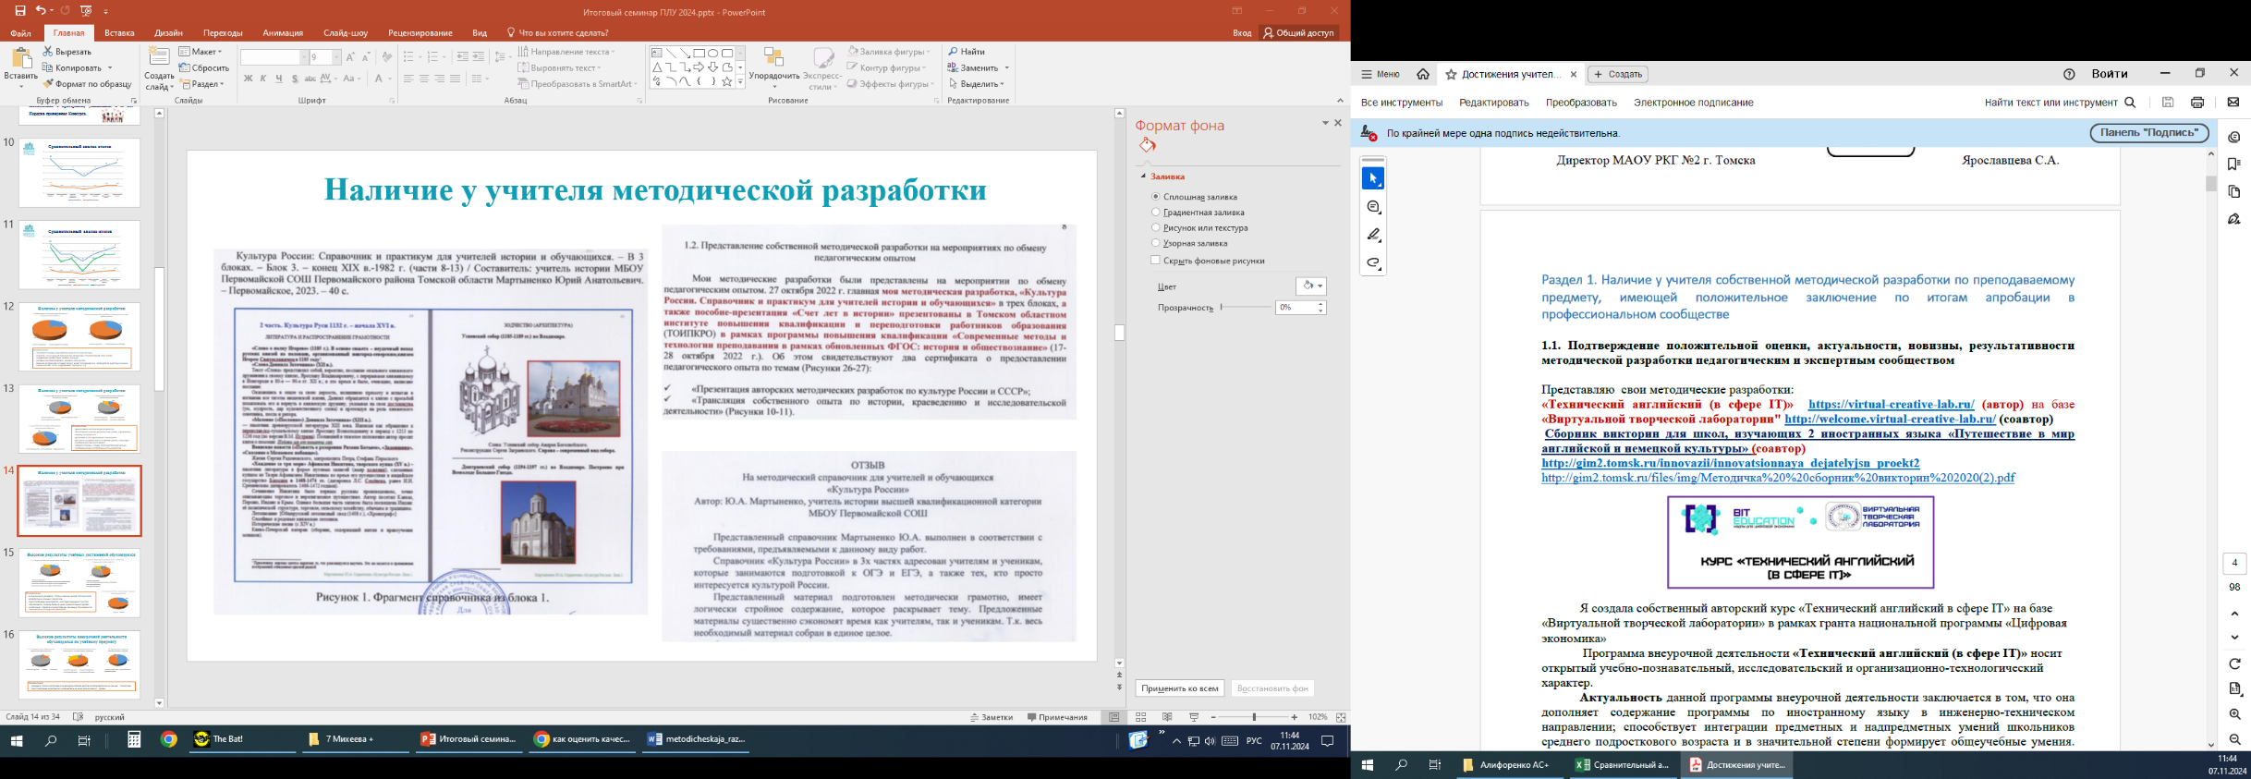
Наличие у учителя методической разработки

Slide 15
Высокие результаты учебных достижений обучающихся
Рекомендации:
в самоанализе указывать степень влияния вашей методической разработки на данные показатели
представляемые мероприятия, в которых принимают участие обучающиеся, должны быть не ниже муниципального уровня
необходимо отражать положительную динамику обучающихся в олимпиадном, конкурсном движении

Slide 16
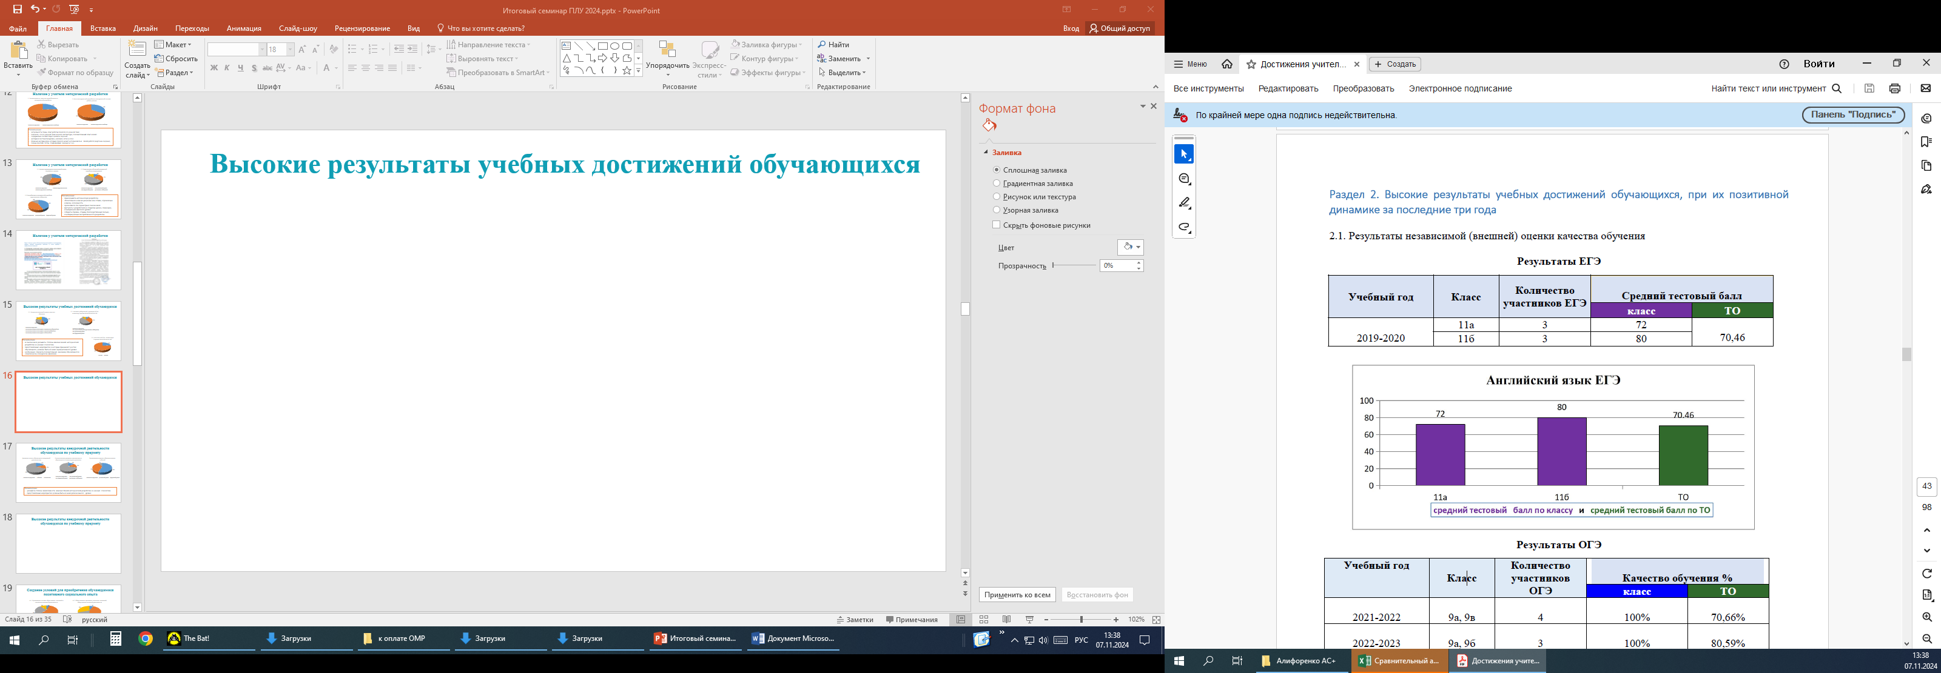
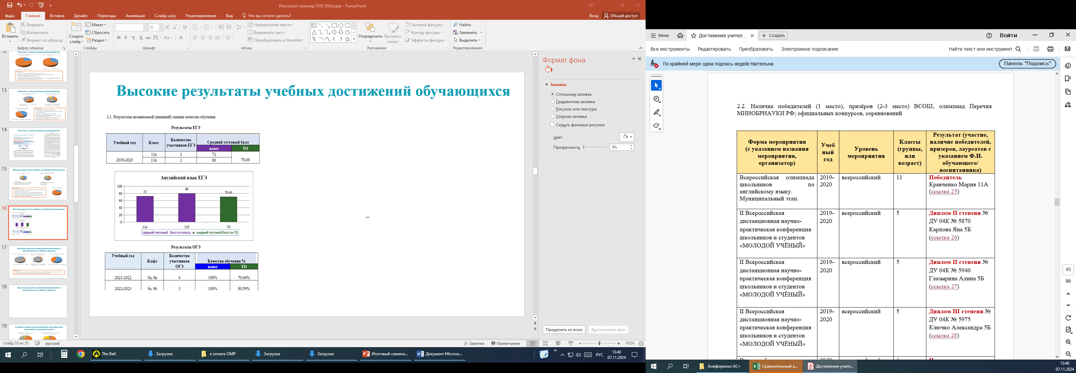
Высокие результаты учебных достижений обучающихся

Slide 17
Высокие результаты внеурочной деятельности обучающихся по учебному предмету
Рекомендации:
указывать степень эффективности влияния Вашей методической разработки на данные показатели
представляемые мероприятия должны быть не ниже регионального уровня

Slide 18
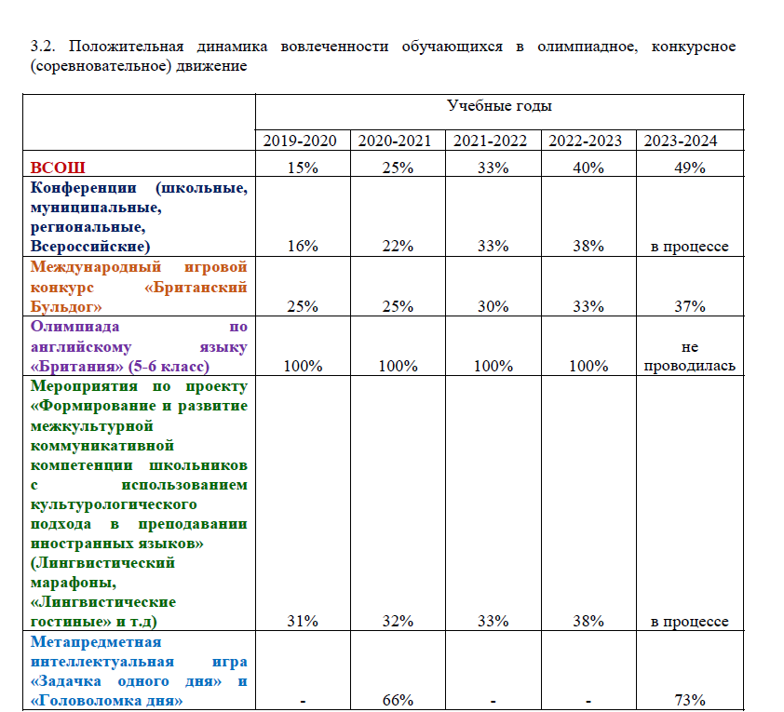
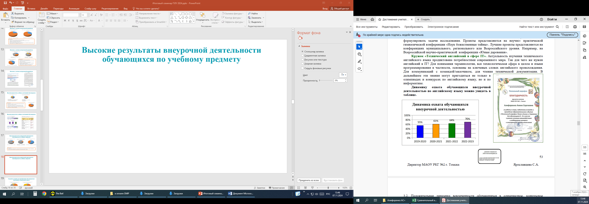
Высокие результаты внеурочной деятельности обучающихся по учебному предмету

Slide 19
Создание условий для приобретения обучающимися позитивного социального опыта
Рекомендации:
представляемые мероприятия должны быть не ниже муниципального уровня
обратить внимание на освещение результатов работы по вашей методической разработке в СМИ и др.

Slide 20
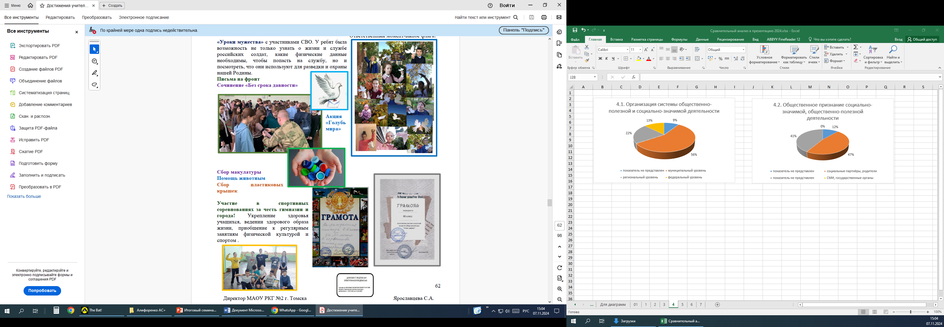
Создание условий для приобретения обучающимися позитивного социального опыта

Slide 21
Создание учителем условий для работы с различными категориями обучающихся
Рекомендации:
представлять краткое описание результатов диагностики по изучению особенностей детей
отражать в самоанализе наличие разработанных и успешно реализуемых индивидуальных образовательных программ/планов/маршрутов/траекторий по работе с детьми, нуждающимися в особых мерах социальной поддержки
представлять общественности текущую работу с различными категориями детей и ее результаты

Slide 22
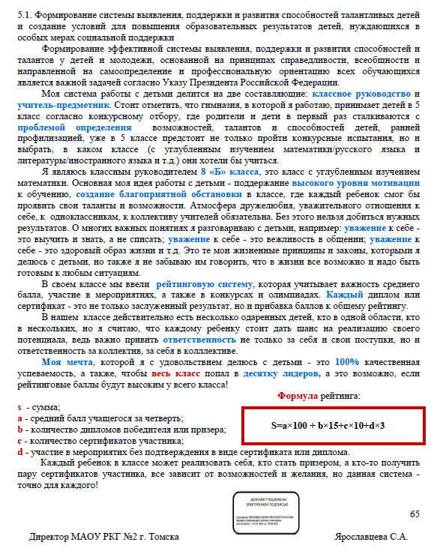
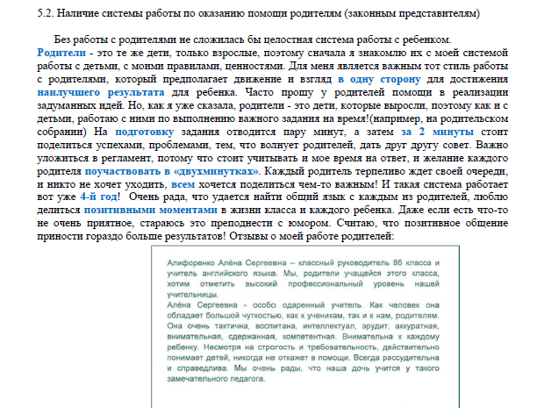
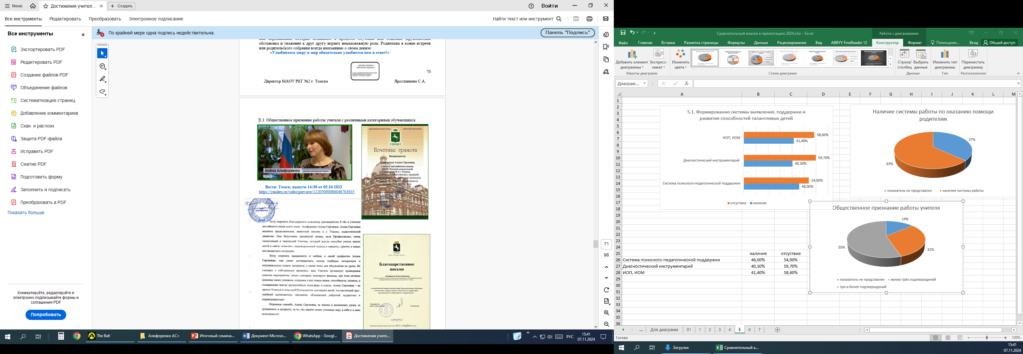
Создание учителем условий для работы с различными категориями обучающихся

Slide 23
Обеспечение высокого качества организации образовательного процесса с использованием ДОТ и ЭО
Рекомендации:
не описывать саму технологию (за исключением собственной авторской технологии), необходимо описание эффективности ее применения на практике, в вашей профессиональной деятельности
не только перечислять применяемые цифровые образовательные ресурсы, но и отразить эффективность их использования на практике, в вашей профессиональной деятельности
указывать актуальную информацию по собственному контенту и активной ссылкой
представлять общественности опыт применения ЦОР

Slide 24
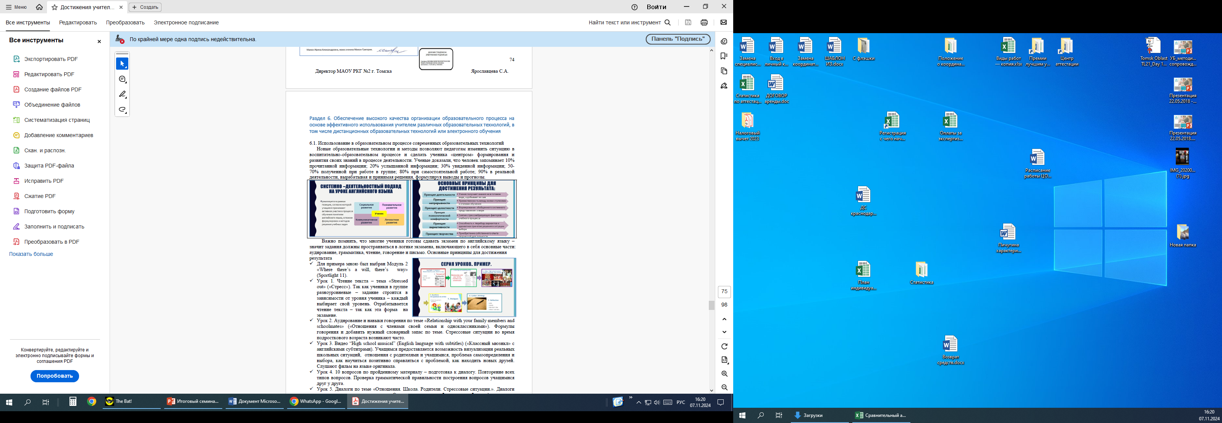
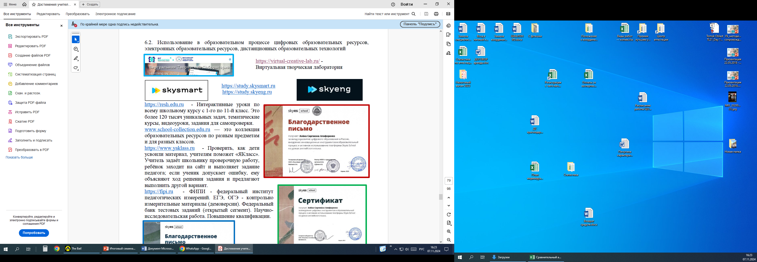
Обеспечение высокого качества организации образовательного процесса с использованием ДОТ и ЭО

Slide 25
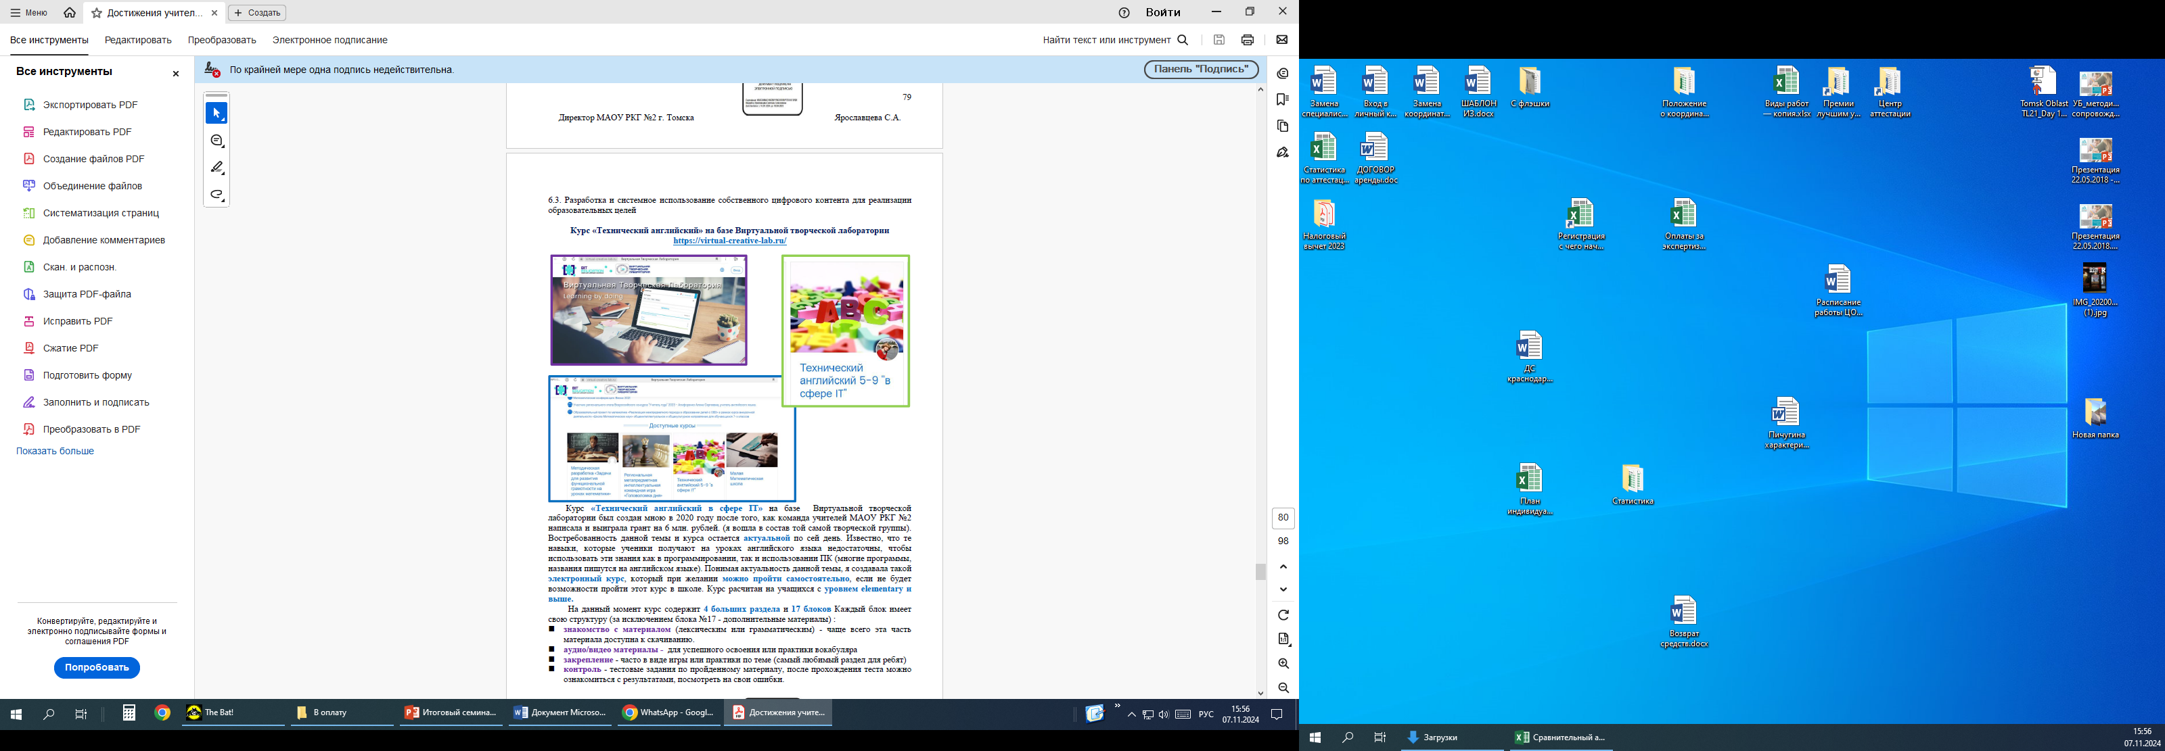
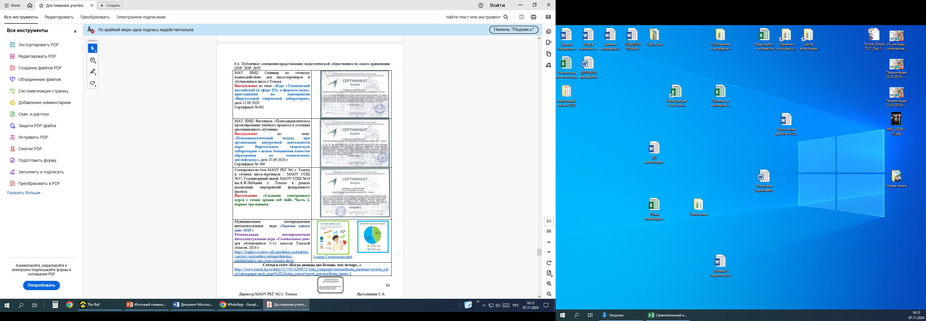
Обеспечение высокого качества организации образовательного процесса с использованием ДОТ и ЭО

Slide 26
Непрерывность профессионального развития учителя
Рекомендации:
наличие документов подтверждающих ИОП/ИОМ
активное участие по распространению опыта свой профессиональной деятельности
представление результатов участия в профессиональных конкурсах не ниже регионального уровня

Slide 27
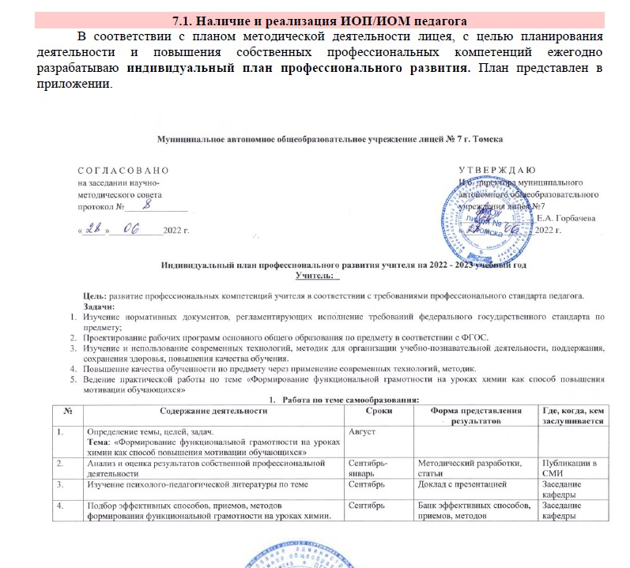
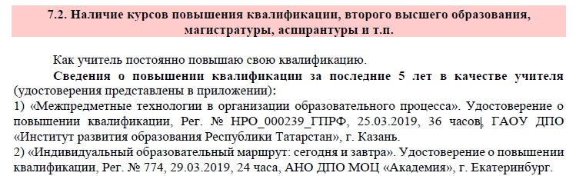
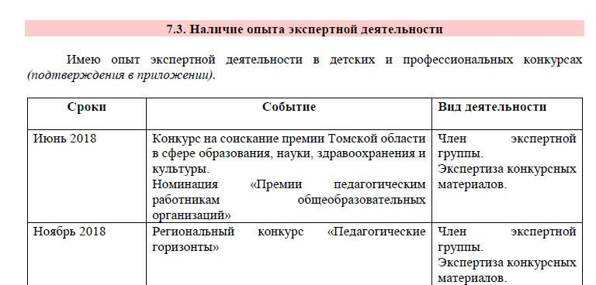
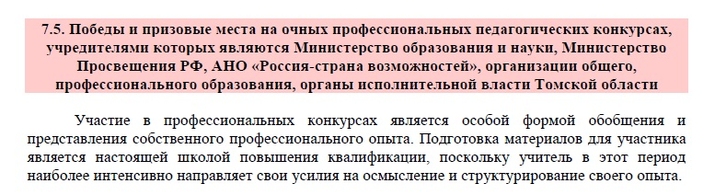
Непрерывность профессионального развития учителя

Slide 28

Отметки экспертов
В качестве методической разработки представлена разработка одного урока
Педагог представляет выдержку из газеты, но нет выходных данных об этом издании
Имеется информация о диагностическом инструментарии по изучению особенностей детей, но подтверждающих документов нет
Работа представляет набор сканов грамот, без описания
В описательной части есть упоминание о ИОП и разработанных ИОМ, но нет документального подтверждения
В работе один существенный минус – указаны ФИО ребенка с ОВЗ в программе коррекционной работы
В работе указана одна методическая разработка, а учитель представляет другую программу
Только на сайте педагога нашла показатели по отдельных критериям
Конкурсная работа плохо оформлена, ссылки на публикации не открываются, информацию приходилось выискивать в дипломах
Конкурсная работа представлена не по критериям
Подтверждающие сертификаты невозможно прочитать, плохое качество сканированных документов
В тексте много опечаток, нет четкости изложения
Сайт, на который ссылается педагог, не обновлялся с 2020 года (даже раздел «Новости»)
Представлена методическая разработка за 2005 год, рецензия за 2017 год

Slide 29
Отметки экспертов
В качестве методической разработки представлена разработка одного урока
Педагог представляет выдержку из газеты, но нет выходных данных об этом издании
Имеется информация о диагностическом инструментарии по изучению особенностей детей, но подтверждающих документов нет
Работа представляет набор сканов грамот, без описания
В описательной части есть упоминание о ИОП и разработанных ИОМ, но нет документального подтверждения
В работе один существенный минус – указаны ФИО ребенка с ОВЗ в программе коррекционной работы
Методическая разработка - это пособие, раскрывающее формы, средства, методы обучения, элементы современных педагогических технологий или сами технологии обучения и воспитания применительно к конкретной теме урока, теме учебной программы, преподаванию курса в целом.
В работе указана одна методическая разработка, а учитель представляет другую программу
Только на сайте педагога нашла показатели по отдельных критериям
Конкурсная работа плохо оформлена, ссылки на публикации не открываются, информацию приходилось выискивать в дипломах
Конкурсная работа представлена не по критериям
Подтверждающие сертификаты невозможно прочитать, плохое качество сканированных документов
В тексте много опечаток, нет четкости изложения
Сайт, на который ссылается педагог, не обновлялся с 2020 года (даже раздел «Новости»)
Представлена методическая разработка за 2005 год, рецензия за 2017 год

Slide 30
Отметки экспертов
В качестве методической разработки представлена разработка одного урока
Педагог представляет выдержку из газеты, но нет выходных данных об этом издании
Имеется информация о диагностическом инструментарии по изучению особенностей детей, но подтверждающих документов нет
Работа представляет набор сканов грамот, без описания
В описательной части есть упоминание о ИОП и разработанных ИОМ, но нет документального подтверждения
В работе один существенный минус – указаны ФИО ребенка с ОВЗ в программе коррекционной работы
В работе указана одна методическая разработка, а учитель представляет другую программу
Только на сайте педагога нашла показатели по отдельным критериям
Конкурсная работа плохо оформлена, ссылки на публикации не открываются, информацию приходилось выискивать в дипломах
Конкурсная работа представлена не по критериям
Подтверждающие сертификаты невозможно прочитать, плохое качество сканированных документов
В тексте много опечаток, нет четкости изложения
Сайт, на который ссылается педагог, не обновлялся с 2020 года (даже раздел «Новости»)
Представлена методическая разработка за 2005 год, рецензия за 2017 год

Slide 31
Отметки экспертов
На сайте учителя минимум информации, сайт существует только 6 месяцев, размещено 3 единицы материала
Приложены дипломы, грамоты за 2015 год
В работе есть факты, которые не подтверждаются документами
Ссылки, указанные как авторский продукт ведут на сайт, на котором не размещен заявленный материал
Представлены документы, проекты, не имеющие отношения к конкурсной разработке
Объем документов 127 страниц
Методическая разработка – проект не по предмету
Вертикальное сканирование горизонтальных страниц затрудняет изучение материала
Не указан статус конкурса и форма проведения
Учитель не сравнил данные ГИА с ТО и РФ
Отсутствует методическое описание, представлены только сканы наградных документов
Участие в конкурсах профессионального мастерства носит хаотичный порядок, нет системности

Slide 32

Отметки экспертов
Представленная работа достойна внимания, методическая разработка представлена в виде сборника с рекомендациями для молодых учителей
Работа привлекает грамотным, логичным (по критериям, после каждого критерия приложения), удобством в использовании (активные гиперссылки на подтверждающие документы)
Все критерии отражены
максимально информативно,
методическая разработка
представлена серией учебных
изданий

Slide 33
Оформление работы
Работа оформлена в соответствии с предложенной структурой
Сканы и фотографии хорошего качества, не размытые, хорошо видно фамилию педагога (ребенка) и печать организатора
Объем папки с достижениями не более 100 страниц (включая приложения)
Ссылки кликабельные (если документы сканируются, приложить отдельный лист в формате Word со ссылками)

Slide 34

Благодарю
за внимание!
Вопросы?
Контакты:
тел. 90-20-57,
ТОИПКРО,
г. Томск, ул. Пирогова, 10,
каб. 345
E-mail: rabota@toipkro.ru

